Slide 1

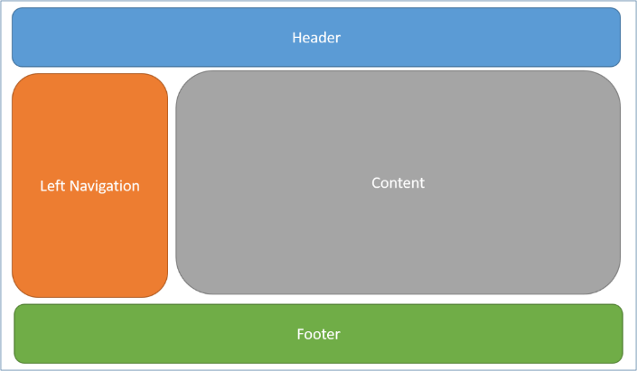

Razor изгледи
Изгледи, Razor синтаксис, Layout елементи, Tag Helpers, View компоненти
Разработка
на софтуер
Учителски екип
Обучение за ИТ кариера
https://it-kariera.mon.bg/e-learning/

Slide 2

Съдържание
Основни изгледи
Razor синтаксис
Инжектиране на зависимостта
Файлове за оформление и специални изгледи
_Layout, _ViewStart, _ViewImports
HTML Helpers & Tag Helpers
Частични изгледи и преглед на компоненти

Slide 3

Основни елемент – View Engine
3

Slide 4
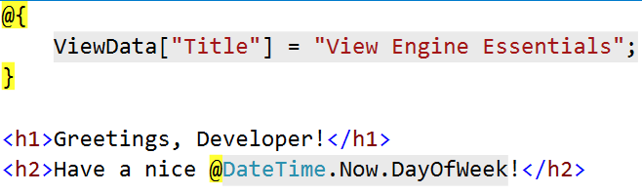
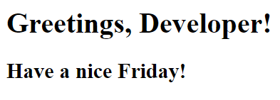
View Engine Essentials
Изгледите в ASP.NET Core MVC използват Razor View Engine, за да вграждат .NET код в HTML маркиране.
Обикновено те съдържат минимална логика, свързана само с представянето на данни
Данните могат да бъдат предадени на изглед с помощта на ViewData, ViewBag или чрез ViewModel (силно типизиран изглед).

Slide 5
Предаване на данни към изглед
С ViewBag (динамичен тип):
Действие: ViewBag.Message = "Hello World!";
Изглед: @ViewBag.Message
С ViewData (dictionary)
Действие : ViewData["message"] = "Hello World!";
Изглед : @ViewData["message"]
Със силно въведени изгледи:
Действие : return View(model);
Изглед : @model ModelDataType;

Slide 6
Returning Views
Класът Base Controller осигурява много функционалност
Метод View () - Един от най-често използваните членове на клас Controller
public class HomeController : Controller {
public IActionResult Index()
{
return this.View();
}
}
public IActionResult Index()
{
return this.View ("~/Views/Other/Index.cshtml");
}

Slide 7
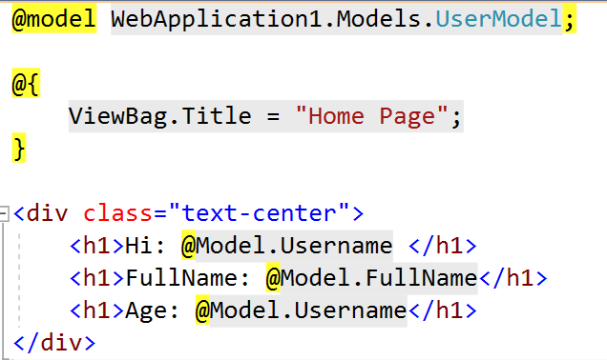
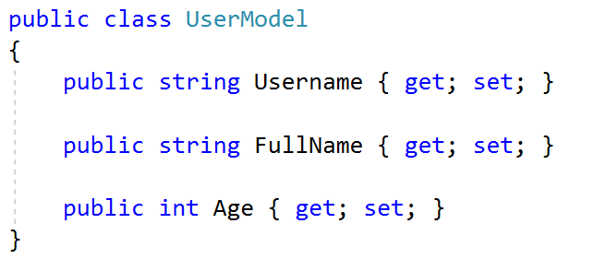
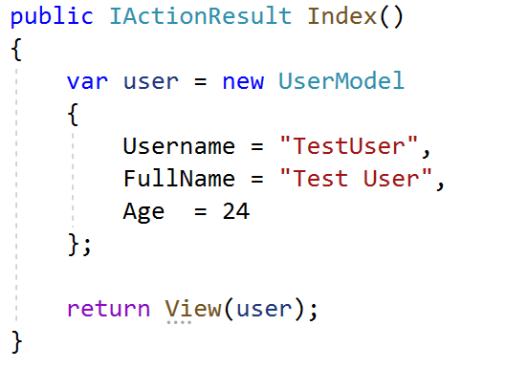
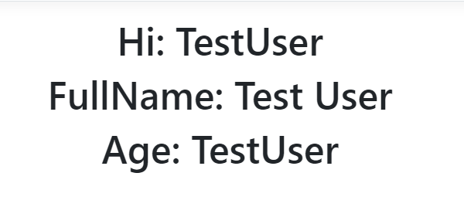
Как работи?
Изглед
Модел на изгледа
Контролер
Изход

Slide 8

Razor синтаксис
8

Slide 9
Razor синтаксис
@ – За стойности (HTML кодиран)
@{ … } – За код блокове (поддържайте изгледа прост!)
<p>
Current time is: @DateTime.Now!!!
Not HTML encoded value: @Html.Raw(someVar)
</p>
@{
var productName = "Energy drink";
if (Model != null) { productName = Model.ProductName; }
else if (ViewBag.ProductName != null) { productName = ViewBag.ProductName; }
}
<p>Product "@productName" has been added in your shopping cart</p>

Slide 10
Razor синтаксис (2)
Ако, в противен случай, for, foreach и т.н. C # изявления
Редовете за маркиране на HTML могат да бъдат включени във всяка част
@: - За да се изобрази обикновен текстов ред
<div class="products-list">
@if (Model.Products.Count() == 0) { <p>Sorry, no products found!</p> }
else { @:List of the products found:
foreach(var product in Model.Products) {
<b>@product.Name, </b>
}
} </div>

Slide 11
Razor синтаксис (3)
Коментари
А как се справяме с имейл
@* A Razor Comment
*@
@{ //A C# comment
/* A Multi
line C# comment */
}
<p>
This is the sign that separates email names from domains:
@@<br />
And this is how smart Razor is: spam_me@gmail.com
</p>

Slide 12
Razor синтаксис (4)
@(…) – Изрично описване на код
@using – За включване на имена в изглед
@model – За дефиниране на модела за изгледа
<p>
Current rating(0-10): @Model.Rating / 10.0 @* 6 / 10.0 *@
Current rating(0-1): @(Model.Rating / 10.0) @* 0.6 *@
spam_me@Model.Rating @* spam_me@Model.Rating *@
spam_me@(Model.Rating) @* spam_me6 *@
</p>
@using MyFirstMvcApplication.Models;
@model UserModel
<p>@Model.Username</p>

Slide 13
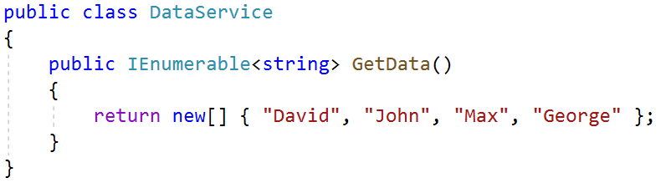
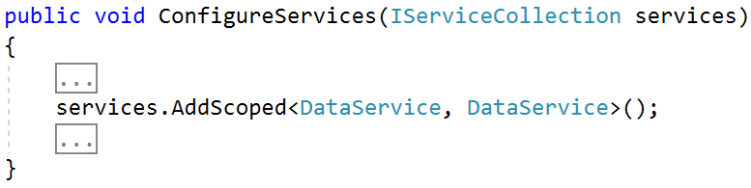
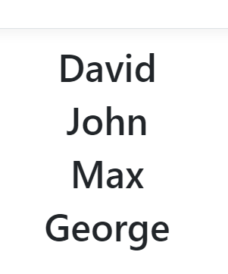
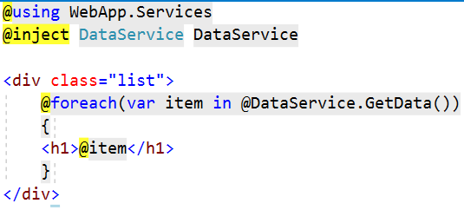
Изгледи – Инжектиране на Зависимост
ASP.NET Core поддържа инжектиране на зависимост в изгледи.
Можете да инжектирате услуга в изглед, като използвате @inject

Slide 14
Файлове за оформление и специални изгледи
14

Slide 15
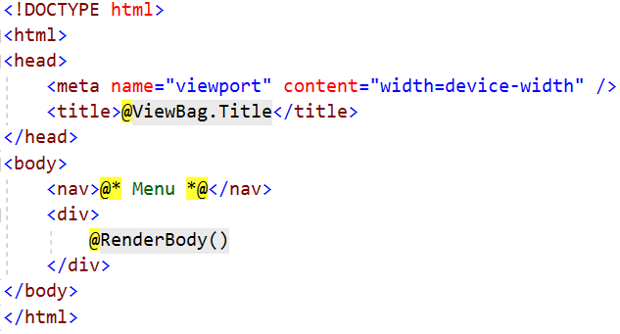
Оформление
Определете общ шаблон на сайта (~/Views/Shared/_Layout.cshtml)
Двигателят на Razor View визуализира съдържанието навън
Първо е представен Изгледът, а след това – Оформлението
@RenderBody () - посочете къде искаме изгледите въз основа на това оформление да „попълнят“ основното им съдържание на това място в HTML

Slide 16
_ViewStart.cshtml
Изгледите не е необходимо да посочват оформление, тъй като тяхното оформление по подразбиране е зададено във файла им _ViewStart:
~ / Views / _ViewStart.cshtml (Код за всички изгледи)
Всеки изглед може да посочи страници с персонализирано оформление
Изгледи без оформление:
@{ Layout = "~/Views/Shared/_UncommonLayout.cshtml"; }
@{ Layout = null; }

Slide 17
_ViewImports.cshtml
Ако директива или зависимост е споделена между много изгледи, тя може да бъде зададена глобално в ViewImports:
~/Views/_ViewImports.cshtml (код за всички изгледи)
Този файл не поддържа други функции на Razor
@using WebApplication1
@using WebApplication1.Models
@using WebApplication1.Models.AccountViewModels
@using WebApplication1.Models.ManageViewModels
@using Microsoft.AspNetCore.Identity
@addTagHelper *, Microsoft.AspNetCore.Mvc.TagHelpers

Slide 18
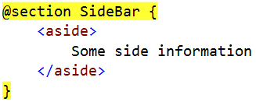
Секции
Можете да имате един или повече "секции" (незадължително)
Те са дефинирани в изгледите:
Може да се рендерира навсякъде в страницата за оформление с помощта на метода RenderSection ()
@RenderSection (име на низ, задължително bool)
Ако секцията е задължителна и не е дефинирана, ще бъде изхвърлено изключение (IsSectionDefined ())

Slide 19
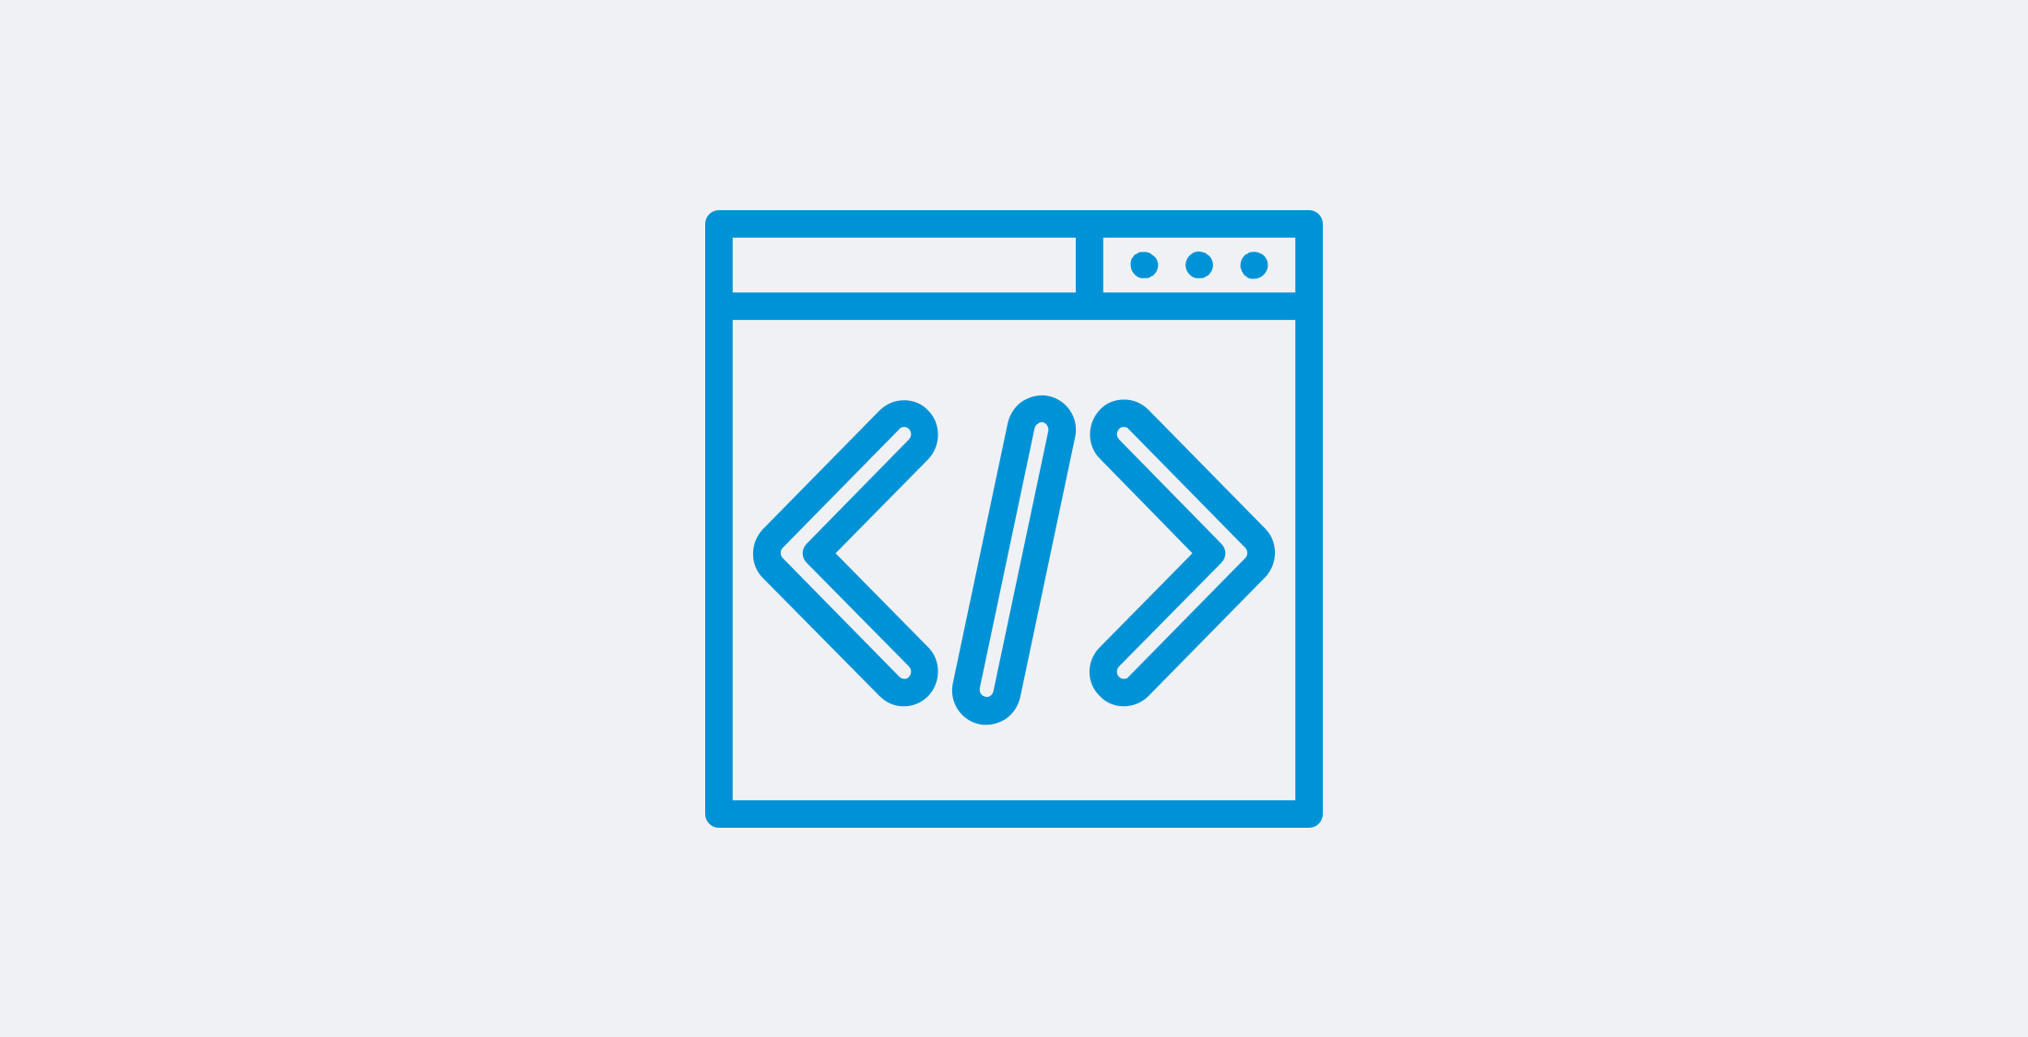
HTML Helpers и Tag Helpers
19

Slide 20
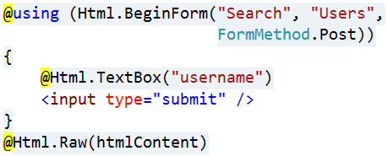
HTML Helpers
Всеки изглед наследява RazorPage
RazorPage има свойство, наречено Html
В свойството Html има методи, чрез които връщащият низ може да се използва за:
Създайте входове
Създайте връзки
Създайте формуляри
HTML Helpers
@Html.ActionLink | @Html.TextBox
@Html.BeginForm | @Html.TextArea
@Html.CheckBox | @Html.Password
@Html.Display | @Html.Hidden
@Html.Editor | @Html.Label
@Html.DropDownList | @Html.Action

Slide 21

Tag Helpers
Помощниците за маркери позволяват участието на код от страна на сървъра в създаването и изобразяването на HTML елементи в изгледи на Бръснач
Има вградени помощници за маркери за много общи задачи
Форми, връзки, активи и др.
В GitHub repos и NuGet има персонализирани помощници за маркери
Помощниците за маркери предоставят
HTML-приятелски опит за разработка
Богата среда на IntelliSense за създаване на маркиране на Razor
По-продуктивен, надежден и поддържан код

Slide 22
Tag Helpers срещу HTML Helpers
Tag Helpers се прикачват към HTML елементи в изглед на Razor
Tag Helpers намаляват изричните преходи между HTML и C #
Tag Helpers правят маркирането на Razor доста чисто, а гледките - доста прости
HTML Helpers се извикват като методи, които генерират съдържание
HTML Helpers са склонни да включват много C # код в маркирането
HTML Helpers използват сложен и много специфичен за C # синтаксис за Razorв някои случаи

Slide 23
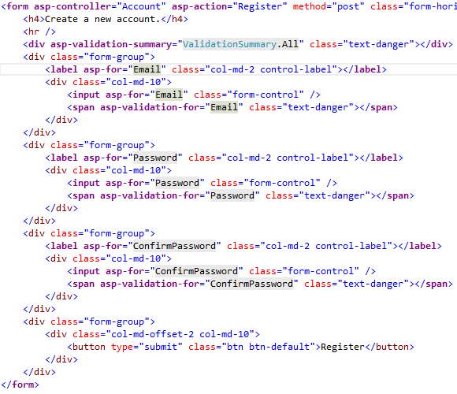
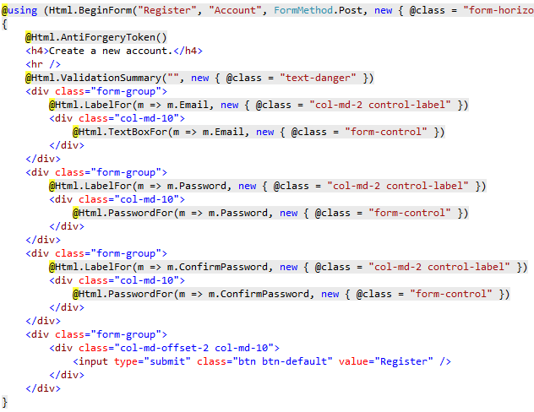
Tag Helpers срещу HTML Helpers

Slide 24

Създаване на собствен Tag Helper
[HtmlTargetElement("h1")]
public class HelloTagHelper : TagHelper
{
private const string MessageFormat = "Hello, {0}";
public string TargetName { get; set; }
public override void Process(TagHelperContext context, TagHelperOutput output)
{
string formattedMessage = string.Format(MessageFormat, this.TargetName);
output.Content.SetContent(formattedMessage);
}
}
@using WebApplication;
@addTagHelper *, Microsoft.AspNetCore.Mvc.TagHelper
@addTagHelper WebApplication.TagHelpersHelloTagHelper, WebApplication
<div class="tag-helper-content">
<h1 target-name="John"></h1>
</div>

Slide 25

Частични изгледи и преглед на компоненти
25

Slide 26
Общи изгледи
Частични изгледи правят части от страницата
Разбийте големи файлове за маркиране на по-малки компоненти
Намалете дублирането на общ код на изглед
Razor Частичните изгледи са нормални изгледи (.cshtml файлове)
Обикновено се поставя в / споделено / или в същата директория, където се използва
Може да се посочи с HTML Helper или Tag Helper
Html помощници: Partial, PartialAsync, RenderPartial и т.н.
Помощник за етикети: <частично име = "" модел = "" view-data = "" for = "" />

Slide 27
Използване на общи изгледи
HTML Helper за общи изгледи
Tag Helper за общи изгледи
@using WebApplication.Models;
@model ProductsListViewModel
@foreach (var product in Model.Products)
{
@await Html.PartialAsync("_ProductPartial", product);
}
@foreach (var product in Model.Products)
{
<partial name="_ProductPartial" model="product" />
}

Slide 28
Изгледи – компоненти
Компонентите на View са подобни на Partial Views, но много по-мощни
Без обвързване на модела
Зависи само от данните, предоставени му
Преглед на компоненти:
Представете парче, а не цял отговор (както в Html.Action ())
Може да има параметри и бизнес логика
Обикновено се извиква от страница за оформление
Включва едни и същи предимства на S-o-C и проверка между контролер / изглед

Slide 29
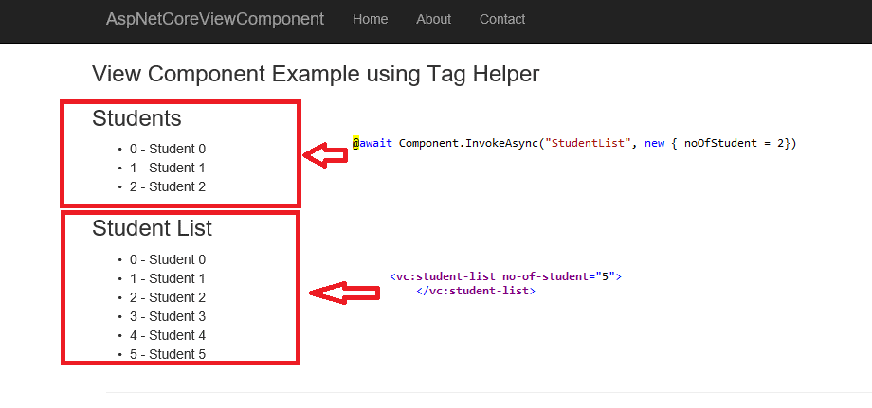
Изгледи – компоненти
Компонентите на View са предназначени навсякъде, където имате логика за изобразяване за многократна употреба, която е твърде сложна за частичен изглед
Dynamic navigation menus
Login panels
Shopping carts
Sidebar content
Recently published articles
Tag cloud

Slide 30
Изгледи – компоненти
Преглед на компоненти се състои от 2 части:
Клас - обикновено произлиза от ViewComponent
Резултат - обикновено изглед
Преглед на компоненти
Определете тяхната логика в метод, наречен InvokeAsync ()
Никога не обработвайте директно заявка
Обикновено инициализирайте модел, който се предава на изгледа

Slide 31
Създаване на собствен ViewComponent
[ViewComponent(Name = "HelloWorld")]
public class HelloWorldViewComponent : ViewComponent
{
private readonly DataService dataService;
public HelloWorldViewComponent(DataService dataService)
{
this.dataService = dataService;
}
public async Task<IViewComponentResult> InvokeAsync(string name)
{
string helloMessage = await this.dataService.GetHelloAsync();
this.ViewData["Message"] = helloMessage;
this.ViewData["Name"] = name;
return View();
}
}

Slide 32

Създаване на собствен ViewComponent
@* In Default.cshtml *@
<h1>@ViewData["Message"]!!! I am @ViewData["Name"]</h1>
<div class="view-component-content">
@await Component.InvokeAsync("HelloWorld", new { name = "David" });
<vc:HelloWorld name="John"></vc:HelloWorld>
</div>

Slide 33

Summary
Основни изгледи
Razor синтаксис
Инжектиране на зависимостта
Файлове за оформление и специални изгледи
_Layout, _ViewStart, _ViewImports
HTML Helpers & Tag Helpers
Частични изгледи и преглед на компоненти

Slide 34
Razor изгледи
https://it-kariera.mon.bg/e-learning/

Slide 35




Министерство на образованието и науката (МОН)
Настоящият курс (презентации, примери, задачи, упражнения и др.) е разработен за нуждите на Национална програма "Обучение за ИТ кариера" на МОН за подготовка по професия "Приложен програмист"
Курсът е базиран на учебно съдържание и методика, предоставени от фондация "Софтуерен университет" и се разпространява под свободен лиценз CC-BY-NC-SA

